Slide 1

答辩
多媒体组：
张哲楠

Slide 2
大纲
模块学习（主要）
其他工作

Slide 3
模块学习
主体结构与界面管理
数据获取
按钮状态改变与选择管理
图片数据库结构（连拍与时间检索）
照片编辑与手势操作

Slide 4
主体结构与界面管理

Slide 5
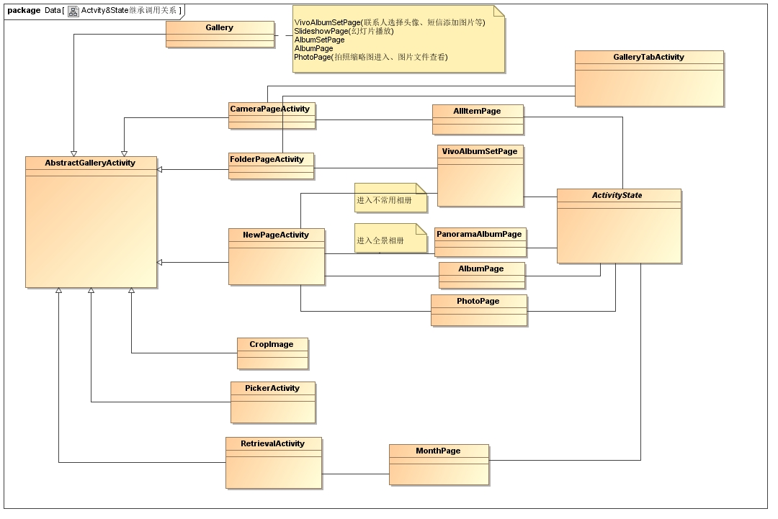
主体结构与界面管理
界面切换过程：通过intent跳转到对应的activity → 新页面的初始化startState
页面结束finishState
通过StateManager管理所有ActivityState的派生类
Stack<StateEntry> mStack：以栈的形式管理界面
StateEntry：data | activityState
Notes:
AbstractGalleryActvity抽象了通用方法：状态检测（USB模式|内存不足）、通用按钮初始化、广播接收（如ACTION_MEDIA_EJECT）等。
通过StateManager管理所有ActivityState的派生类
Stack<StateEntry> mStack：以栈的形式管理界面
StateEntry：data | activityState
界面切换过程：通过intent跳转到对应的activity → 新页面的初始化startState 与 页面结束finishState
Eg: onCreate---getStateManager().startState(VivoAlbumSetPage.class, data);
onBackPressed---mActivity.getStateManager().finishState(this);

Slide 6
数据获取

Slide 7
数据获取: DataManager
Key | data
local | LocalSource
mtp | MtpSource
combo | ComboSource
cluster | ClusterSource
filter | FilterSource
uri | UriSource
theme | VivoThemeSource
Notes:
每一个Page都会有对应的数据源，DataManager用于管理数据源
DataManager维护了一个hashMap中 数据源以键值对的形式存储

Slide 8
数据获取: PathMatcher
ComboSource:
mMatcher.add("/combo/*", COMBO_ALBUMSET);
mMatcher.add("/combo/*/*", COMBO_ALBUM);
mRoot
switch (mMatcher.match(path)) {
case COMBO_ALBUMSET:
…
case COMBO_ALBUM:
…
}
combo
*
COMBO_ALBUMSET
/combo/* | ComboAlbumSet
/combo/*/* | ComboAlbum
*
COMBO_ALBUM
Notes:
讲数据获取需要先讲解
PathMatcher类：用于路径匹配
两个主要方法：
Add：
路径转换成树状结构进行维护。
Match：
根据路径返回对应的类型（int kind）
打开电子表格 DataManager获取对应的MediaObject子类过程

Slide 9
数据获取: PathMatcher
时间检索："/cluster/{/local/camera}/time_byday"
mRoot
/cluster/*/time_byday | VivoCameraSortAlbum
/cluster/*/time_bymonth
cluster
time_byday
CLUSTER_ALBUMSET_TIME_BYDAY
*
time_bymonth
CLUSTER_ALBUMSET_TIME_BYMONTH
Notes:
打开电子表格 DataManager获取对应的MediaObject子类过程
打开UML数据获取

Slide 10
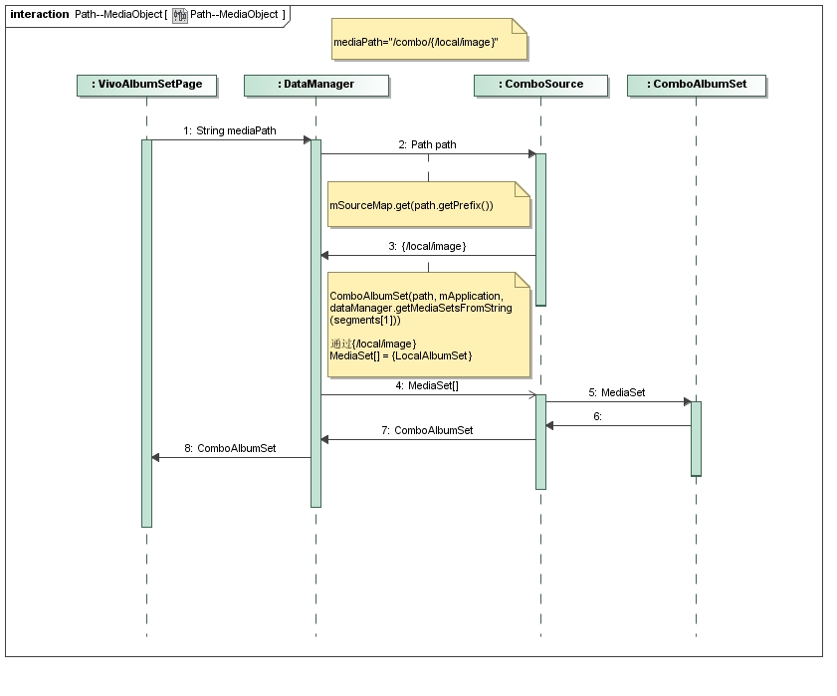
数据获取
Notes:
数据更新：AlbumSetDataLoade--ReloadTask--run()

Slide 11
按钮状态改变与选择管理

Slide 12
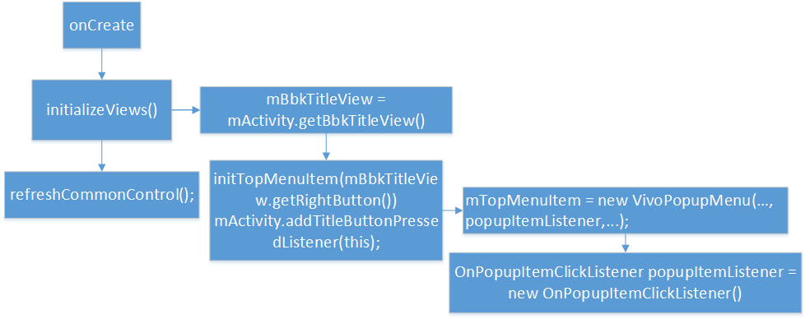
按钮状态改变与选择管理
AllItemPage按钮菜单的初始化过程

Slide 13
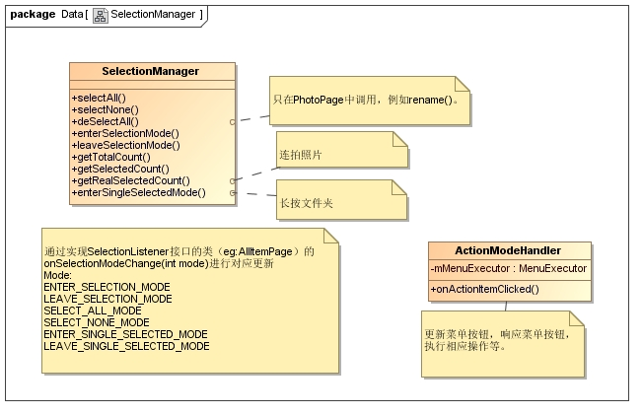
按钮状态改变与选择管理

Slide 14
图片数据库结构

Slide 15
图片数据库结构
字段名
_id
_data | 路径
_size
_display_name | Eg : IMG_25570701_073407.jpg
mime_type | 图片类型
title | Eg : IMG_25570701_073407
date_added/date_modified | 用于排序
datetaken | 拍摄时间 用于时间检索
bucket_id | 所在相册ID
bucket_display_name | 相册
width/height
group_index | 连拍排序
group_id | 非连拍照片的值为0

Slide 16
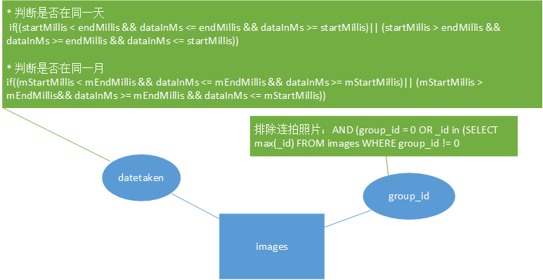
图片数据库结构

Slide 17
照片编辑与手势操作

Slide 18
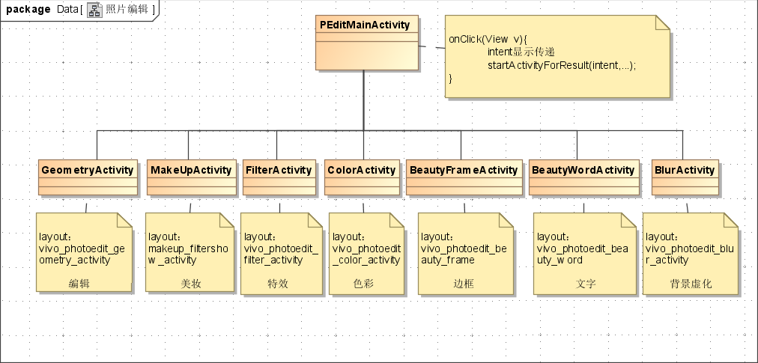
照片编辑

Slide 19
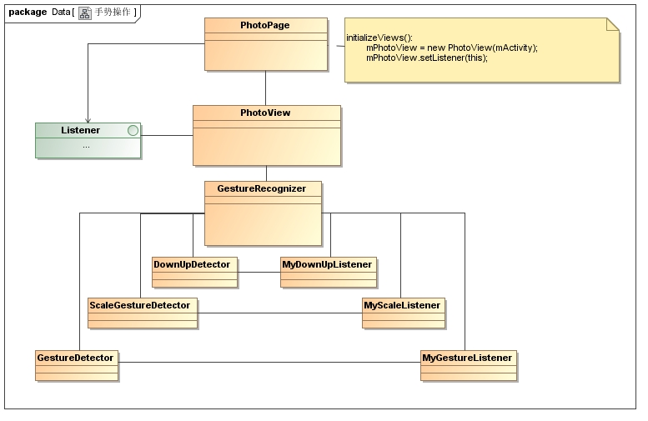
手势操作
Notes:
Scalegesturedetector 缩放手势相关
downupDetector 全屏图片的旋转
Listener & GestureDetector 处理大部分的手势

Slide 20

其他工作
日常：patch/BUG处理
缅甸文超长字符串处理
源码阅读与文档整理
学习：Android&Java / OpenGL / Git
专利：文档书写、想法记录

